Slide 1
第一章 第1讲 Linux和openEuler的发展历史

Slide 2
1. Unix的历史
2. Linux发展历史
3. Linux发行版谱系
4. openEuler发展历史
5. Linux桌面环境

Slide 3
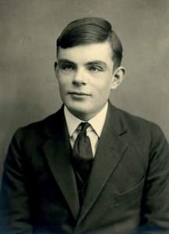
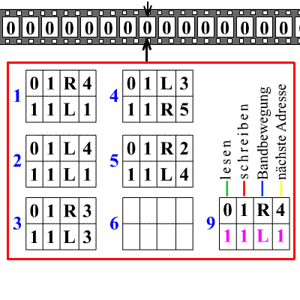
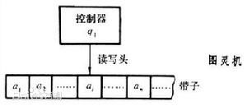
图灵机、冯诺依曼体系结构和ENIAC（1）
图灵机
解决了运算过程的抽象问题。
Notes:
所谓的图灵机就是指一个抽象的机器，它有一条无限长的纸带，纸带分成了一个一个的小方格，每个方格有不同的颜色。有一个机器头在纸带上移来移去。机器头有一组内部状态，还有一些固定的程序。在每个时刻，机器头都要从当前纸带上读入一个方格信息，然后结合自己的内部状态查找程序表，根据程序输出信息到纸带方格上，并转换自己的内部状态，然后进行移动。

Slide 4
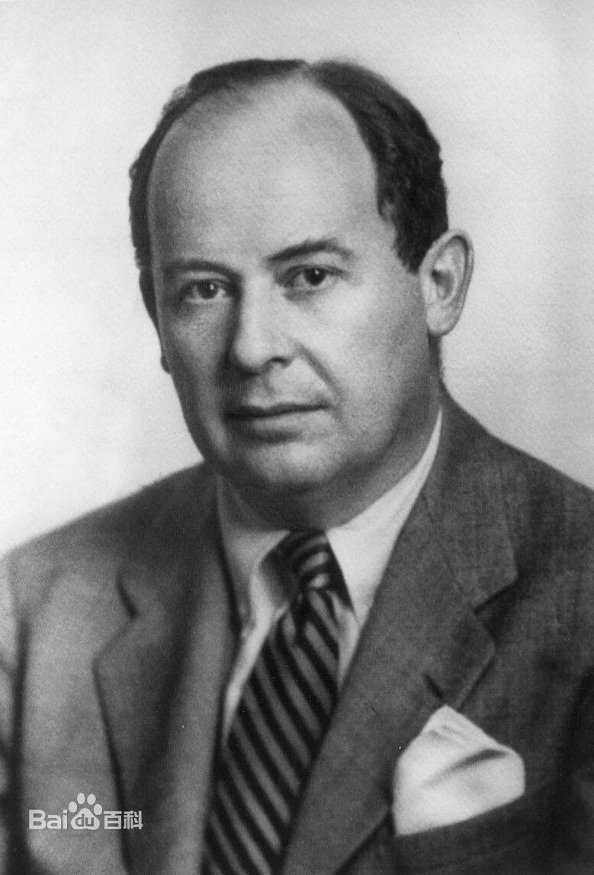
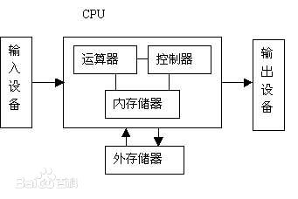
图灵机、冯诺依曼体系结构和ENIAC（1）
冯诺依曼体系结构
解决了计算机结构的抽象问题。
抛弃十进制，采用二进制作为数字计算机的数制基础。
记忆数据和程序的存储器！

Slide 5
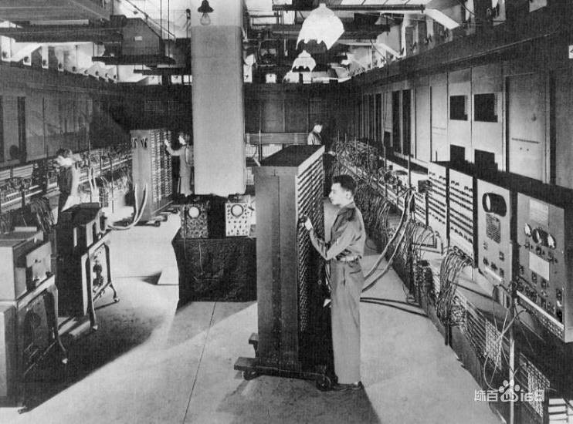
图灵机、冯诺依曼体系结构和ENIAC（2）
ENIAC
世界上第一台电子多用途计算机，于1946年在美国诞生。
承担开发任务的“莫尔小组”由四位科学家和四位工程师埃克特、莫克利、戈尔斯坦、博克斯组成，总工程师埃克特在当时年仅24岁。

Slide 6

Unix系统的诞生
Multics v.s. Unix
1964年，贝尔实验室、麻省理工学院及美国通用电气公司共同研发了Multics，作为一个分时操作系统，安装在大型主机上，支持多人多工使用，成为现代OS的基础。
基于对Multics进度的不满，1969年 Ken Thompson和Dennis Ritchie 开始研发Unix。1974年，关于Unix的第一篇文章正式发表，标志着Unix的诞生。
副产品：C语言
Ken Thompson & Dennis Ritchie

Slide 7
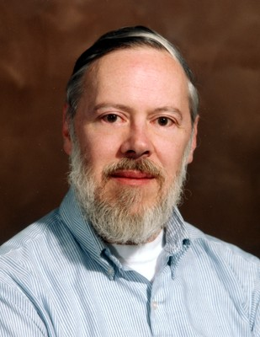
Dennis Ritchie
Unix的发明者之一
C语言的发明者
1983年的图灵奖获得者
KISS：Keep It Simple & Stupid
1941-2011
2011年10月：
His pointer has been cast to void *.
His process has terminated with exit code 0.
Notes:
Plan9的作者
麻省理工大学计算机系的马丁教授评价说：如果说，乔布斯是可视化产品中的国王，那么里奇就是不可见王国中的君主。乔布斯的贡献在于，他如此了解用户的需求和渴求，以至于创造出了让当代人乐不思蜀的科技产品。然而，却是里奇先生为这些产品提供了最核心的部件，人们看不到这些部件，却每天都在使用着。
克尼汉评价道：牛顿说他是站在巨人的肩膀上，如今，我们都站在里奇的肩膀上。

Slide 8
Unix系统的分叉
1975年，Unix第6版引入了多道技术，成为真正的多用户分时系统
1980年，贝尔实验室公布了适用于Vax11/780系统平台上的32位操作系统，Unix32V
在Unix32V的基础上，Unix走上了AT&T贝尔实验室和加州大学伯克利分校两条发展道路
1980年，伯克利先后公布了Unix BSD 4.0和Unix BSD 4.1；1983年公布了Unix BSD 4.2
AT&T在1982、1983年发布了Unix system III和Unix system V

Slide 9
Unix系统的分叉
Unix系统分叉发展几年之后，导致了Unix系统在系统调用、库函数、基本命令方面的区别
例子1 应用程序的网络编程接口
BSD系统使用socket，使应用程序可以再网络中相互通信
System V提供了与socket完全不兼容的传输层接口TLI
例子2 ps命令
该命令允许用户查询操作系统中进程的信息
BSD系统中，ps aux可以列出机器中所有正在运行的进程
System V中，ps aux是无效的，取而代之的是ps -ef
例子3 root脚本目录的位置（包含许多系统各种服务的启动和停止脚本）
BSD系统中，/etc/rc.d
System V中，/etc/init.d

Slide 10
POSIX标准
人们迫切需要一个统一的Unix系统标准
IEEE的POSIX标准委员会应运而生
IEEE是美国电气与电子工程师协会
POSIX指的是可移植的操作系统接口（Portable Operating System Interface）
委员会专门从事Unix的标准化工作并按照其定义的标准重新实现Unix
该标准的目的：
提高应用程序在各种Unix系统环境之间的可移植性。它定义了“依从POSIX的”操作系统必须提供的各种服务及接口（编程接口、系统工具接口等）
此标准已被大多数计算机制造商采用（甚至有些供应专有操作系统的制造商也声称其系统依从POSIX）
经过将近20年的工作，目前，相关标准已经成熟稳定

Slide 11

BSD的进化史
BSD家族 (Berkeley Software Distribution)
从Unix32V系统之后，BSD作为Unix的两条发展路线之一，1970年代由加州大学伯克利分校的学生Bill Joy开创
BSD常被当作工作站级别的Unix系统，这归功于BSD的使用授权非常宽松
许多1980年代成立的计算机公司，不少都从BSD中获益，比较著名的例子如DEC的Ultrix，以及Sun公司的SunOS
1994年，4.4BSD发布，继而该开发小组解散。在此之后，几种基于4.4BSD的发行版（FreeBSD, OpenBSD和NetBSD）仍在继续维护

Slide 12
System的进化史
System III & V家族 (贝尔实验室研发)
与BSD一样，System III & V系列是Unix32V系统的另一个发展分支。从70年代末开始，由AT&T的贝尔实验室开发
1982年，Unix System III正式发布，它是AT&T的第一个商业Unix版本
1983年，Unix System V发布，作为System III的加强，被认为是BSD之外的另一种Unix风格
许多商业公司以System V为基础开发了自己的Unix操作系统（惠普公司的HP-UX、IBM公司的AIX等）

Slide 13
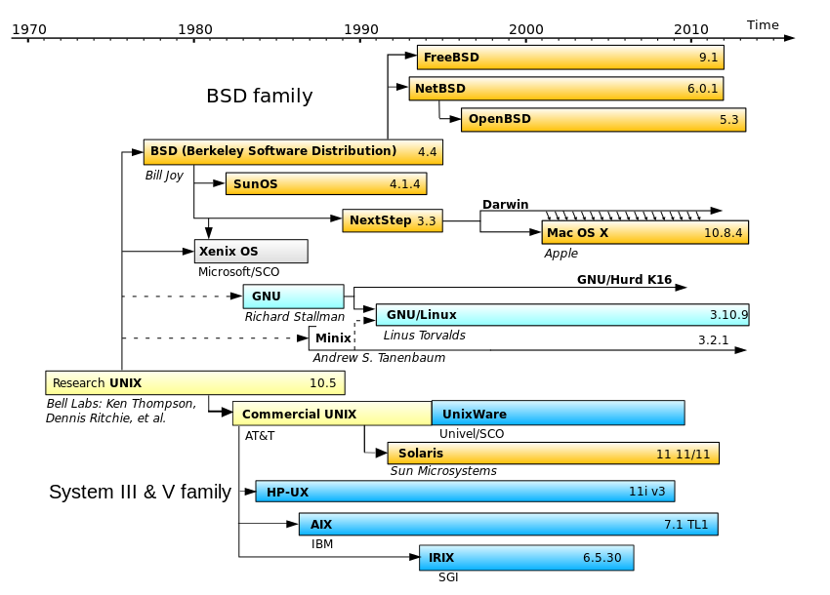
Unix进化史

Slide 14
自由软件运动
计算机工业发展初期，软件是硬件的附属品
公司只卖硬件，软件是随系统赠送的
设计思想、新的算法和软件源代码在专家、学者和公司研究人员之间自由交流，促进了软件的迅速发展
商业公司开始对软件实施版权控制
认识到了软件的价值，限制源代码的发布
软件开发方式转变，以公司为主体的封闭开发模式
早期的Unix在协作基础上开发，但AT&T在70年代末期对Unix的使用和发布强制实施版权控制

Slide 15

自由软件运动
自由软件基金会FSF（Free Software Foundation）
在MIT的支持下，1985年10月由Richard Stallman创建
计算机系统应该对用户开放，软件应该自由使用
提出源代码拥有属于全人类的公共知识产权
源代码可以在编写和使用程序的人之间自由传播
通用公共许可证GPL（General Public License）
由RMS在其他人帮助下编制
与传统的商业软件许可证不同，GPL保证任何人拥有共享和修改自由软件的自由

Slide 16

自由软件运动
GNU项目的标志即为非洲牛羚(gnu)
GNU项目
GNU's Not Unix的递归缩写，自由软件基金会的主要项目
目标是建立可自由发布和可移植的类Unix操作系统
大部分关键组件在GPL许可证下发布
启动之初，由于高质量的自由软件较少，人们首先从系统的应用软件和工具入手
GNU项目主要成果
对软件开发主要的影响力量，创造了无数的重要的工具
功能强大的文字编辑器Emacs、C语言编译器GCC以及大部分UNIX系统的程序库和工具等
操作系统内核HURD（依然在开发中，目前已经发布Beta版本）

Slide 17
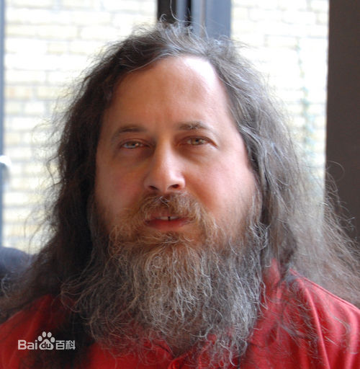
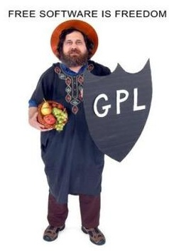
自由软件运动
Richard R. Stallman
出色的程序员
自由软件的发起者和斗士
GCC编译器的作者
Emacs编辑器的作者
GDB调试器
美国国家工程院院士
Free Software概念的创始人
GNU的创始人和GNU 计划的发起者
Copyleft的提出者
GPL的起草者

Slide 18
Linux的诞生
1990年，Linus在芬兰赫尔辛基大学学习Unix课程，使用的是Tanenbaum教授自行设计的MINIX(轻量级UNIX操作系统)
由于学校上机需要排很长时间队，“一气之下，我干脆自己掏钱买了一台PC”，Linus回忆
以MINIX系统为平台，练习底层编程，开发了第一个程序：“这个程序包含两个进程，都是向屏幕上打印字母，使用一个定时器切换两个进程的运行”，Linus回忆道，“一个程序写A，另一个写B，于是我在屏幕上看到了AAAA，BBBB如此重复的输出”
Linus起初并没有想到要编写操作系统内核。他只是需要开发一个简单的终端仿真程序来访问新闻组
“还是以之前建立的两个进程为基础”，Linus说，“剩下的工作就只是将A们和B们变成别的东西，这显然不是一件复杂的事情，一个进程从键盘读信息，并将信息发送到Modem，同大学里的计算机建立联系；另外一个进程则从Modem读数据，接收反馈回来的消息并发送到屏幕”

Slide 19

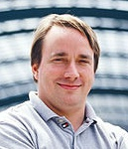
Linux的诞生
要实现这两个进程，显然还需要其他东西，必须为显示器、键盘和Modem编写驱动程序
1991年夏，Linus发现需要下载某些文件。为此需要读写磁盘，他回忆说，“我不得不写一个磁盘驱动程序，然后是一个文件系统。当你有了任务切换，文件系统和设备驱动程序后，这就是UNIX，或者至少是其内核”
于是Linux以这样一种古怪但自然的方式诞生
1991年10月5日，Linus Torvalds在新闻组comp.os.minix发表了LinuxV0.01，约有1万行代码
1992年，全世界大约有100个左右的人使用Linux，并有不少人提供初期的代码上载和评论（这些贡献对Linux的发展至关重要）
1993年，LinuxV0.99约有十万行代码。1993年12月，Linux全球用户数约在10万左右。

Slide 20
Linux的诞生
1994年3月，Linux的第一个产品版Linux 1.0发布，实现了基本的TCP/IP功能，源代码量约有17万行。
半年之后，Linus将Linux正式转向GPL版权
Linux与GPL结合之后，软件开发人员很快将GNU项目C库、gcc、bash等移植到Linux内核上。Linux系统的另一重要组成部分来自加州伯克利分校的BSD和MIT的X Windows项目
将Linux内核和操作系统其他组成部分组合在一起进行发布，构成了众多的Linux发行版。
Linux内核官方网站：http://www.kernel.org。
基于Linux内核构建的Linux操作系统被微软、苹果视为最强有力的竞争对手。
服务端已超越
移动终端已占据第一（Android）
就差桌面PC。。。

Slide 21


Linux的特征
Linus Torvalds语录
Really, I’m not out to destroy Microsoft. That will just be a completely unintentional side effect（真的，我并不是想要干掉Microsoft，如果真是那样了，那完全是一个无意的副作用）——New York Times的采访
Talk is cheap. Show me the code（能说算不上什么，有本事就把你的代码给我看看）—— 给linux-kernel 邮件列表
Those that can, do. Those that can’t, complain.（那些能做的人就做，不能做的人就只会抱怨）——给Linux Kernel 邮件列表
Notes:
参考：
http://coolshell.cn/articles/4657.html
http://coolshell.cn/articles/4576.html
http://coolshell.cn/articles/3928.html
http://coolshell.cn/articles/2806.html
http://coolshell.cn/articles/1998.html
http://coolshell.cn/articles/4875.html
http://coolshell.cn/articles/4758.html
http://coolshell.cn/category/story

Slide 22
Linux的特征
Linux为何能够异军突起
早期黑客（Hacker）参与
Linux在发布时源代码可以免费获得
引起黑客们的注意，通过计算机网络加入了Linux的内核开发
高水平黑客的加入，使Linux发展迅猛
开放和协作的开发模式
普通的软件工程强调统一规划、集中管理
自由软件以互联网为纽带，通过bbs、新闻组论坛及电子邮件汇集了全世界一大批软件爱好者，形成“Bazaar（集市）模式”
这种开发模式，激励了开发人员的积极性和创造热情
与GNU紧密联系
Linux内核发布时，GNU完成了除内核外各种必备软件的开发
在Linus等人努力下，GNU组件可以运行于Linux内核

Slide 23

Linux的特征
Linux的发音
音标 ['lɪnəks]
“Hello, this is Linus Torvalds, and I pronounce
Linux as Linux”
Linux的两种不同含义
技术角度：由Linus Torvalds维护的开放源代码Unix类操作系统的内核
一般地，用它表示以Linux内核为基础的整个操作系统，即包含内核、系统工具、应用程序，以及完整的开发环境
Linux 的标志和吉祥物是一只名字叫做 Tux 的企鹅，标志的由来是因为Linus在澳洲时曾被一只动物园里的企鹅咬了一口，便选择了企鹅作为Linux的标志。

Slide 24
Linux的特征
作为类Unix操作系统，基本特征如下：
真正的多用户、多任务操作系统，支持32位、64位处理器模式。
符合POSIX标准的系统。
提供具有内置安全措施的分层的文件系统
提供Shell命令解释程序和编程语言
提供强大的管理功能，包括远程管理功能
内核提供系统调用编程接口
虚拟内存和共享库
具有图形用户接口
具有大量有用的实用程序和通信、联网工具
具有面向屏幕的编辑软件

Slide 25
Linux的特征
此外，Linux还有许多独到之处
它的源代码几乎全部都是开放的
它可以运行在许多硬件平台上。从低端的ARM，到中高端的x86，直到高端的超级并行计算机系统，都可以运行Linux
不仅可以运行自由发布的应用软件，还可以运行许多商业应用软件。
强大的网络功能。Linux系统内核中紧密地集成了网络功能和大量的网络应用程序，且在各种网络条件下表现出令人惊奇的健壮性
Linux几乎支持商业版Unix的全部功能，而且支持很多Unix系统所不具备的功能。

Slide 26

Linux的趣事
轶闻趣事
1个空格引发的惨剧
bumblebee是一个开源项目，名字来自于变形金刚里的大黄蜂
NVIDIA的“优驰”技术可以将笔记本电脑PC提升到绝佳状态，提供出色的图形性能，并在需要时延长电池续航时间。bumblebee项目是把这个技术移植到Linux上
安装脚本install.sh里的一个bug：
原本应是 rm -rf /usr/lib/nvidia-current/xorg/xorg
被写成了 rm -rf /usr /lib/nvidia-current/xorg/xorg
差别是/usr后的1个空格，结果却大不相同：
rm -rf是个很危险的命令，可以在不给用户任何提示的情况下递归(-r)、强制(-f)的删除指定文件夹下的所有数据
/usr是一个重要的系统文件夹，删了就只能后悔莫及
Notes:
参考：
http://coolshell.cn/articles/4657.html
http://coolshell.cn/articles/4576.html
http://coolshell.cn/articles/3928.html
http://coolshell.cn/articles/2806.html
http://coolshell.cn/articles/1998.html
http://coolshell.cn/articles/4875.html
http://coolshell.cn/articles/4758.html
http://coolshell.cn/category/story

Slide 27


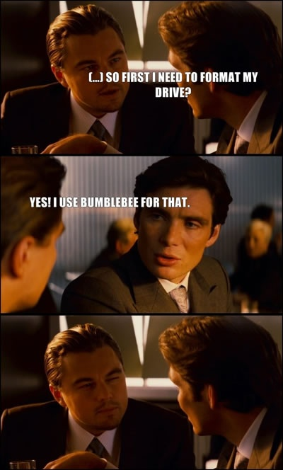

Linux的趣事

Slide 28

Linux的趣事
有趣的程序猿
多少孩子听了乔丹的话，进入了IT行业“Just do IT!”
Keyboard not found. Press F1 to continue.
WinrarSetup.rar
一对程序员恋人面对面坐着，你猜他们在做什么？ 面向对象编程
Notes:
参考：
http://coolshell.cn/articles/4657.html
http://coolshell.cn/articles/4576.html
http://coolshell.cn/articles/3928.html
http://coolshell.cn/articles/2806.html
http://coolshell.cn/articles/1998.html
http://coolshell.cn/articles/4875.html
http://coolshell.cn/articles/4758.html
http://coolshell.cn/category/story

Slide 29
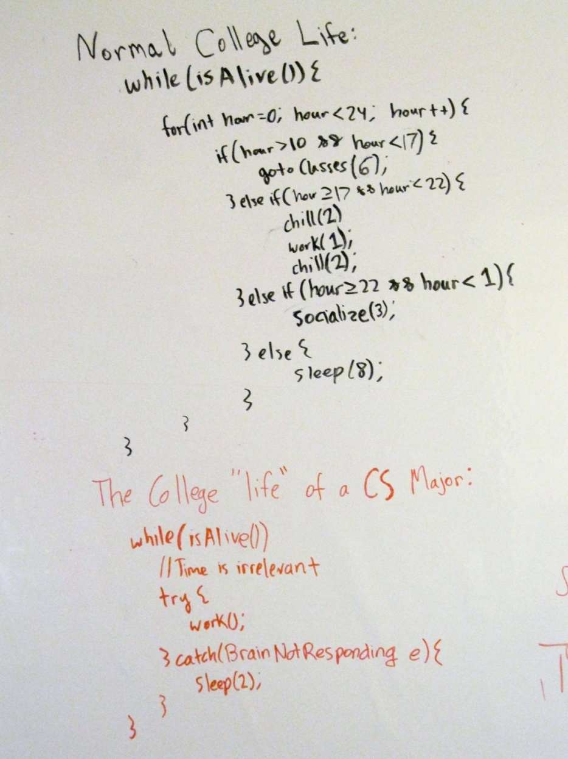
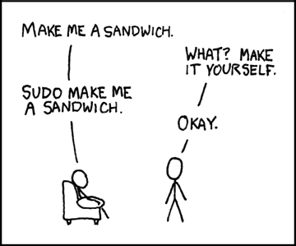
Linux的趣事
有趣的程序猿
女：“给我买那个新款包包嘛～”
猿：“不给。”
女：“sudo 买！”
猿：“好的，大王。”
计算机专业学生的大学生活
Notes:
参考：
http://coolshell.cn/articles/4657.html
http://coolshell.cn/articles/4576.html
http://coolshell.cn/articles/3928.html
http://coolshell.cn/articles/2806.html
http://coolshell.cn/articles/1998.html
http://coolshell.cn/articles/4875.html
http://coolshell.cn/articles/4758.html
http://coolshell.cn/category/story

Slide 30
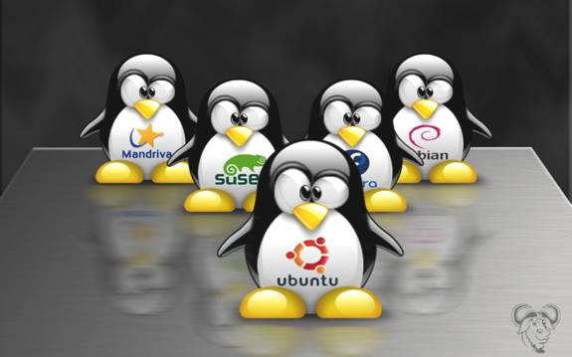
Linux发行版谱系
Linux 发行版 (Linux distribution，也称GNU/Linux 发行版)
为用户预先集成好的Linux操作系统及各种应用软件。用户在直接安装之后，只需要小幅度更改设置就可以使用，以软件包管理器进行应用管理
Linux发行版通常包含了包括桌面环境、办公包、媒体播放器、数据库等应用软件。这些操作系统通常由Linux内核、以及来自GNU计划的大量的函数库，和基于X Window（或其他机制）的图形界面
目前，Linux有超过300个发行版，最普遍被使用的发行版大约有10多个

Slide 31
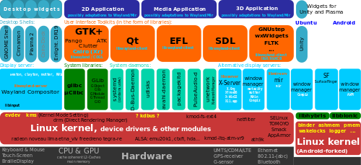
Linux发行版谱系
通用结构
为用户预先集成好的Linux操作系统及各种应用软件。用户不需要重新编译，在直接安装之后，只需要小幅度更改设置就可以使用，通常以软件包管理系统来进行应用软件的管理

Slide 32
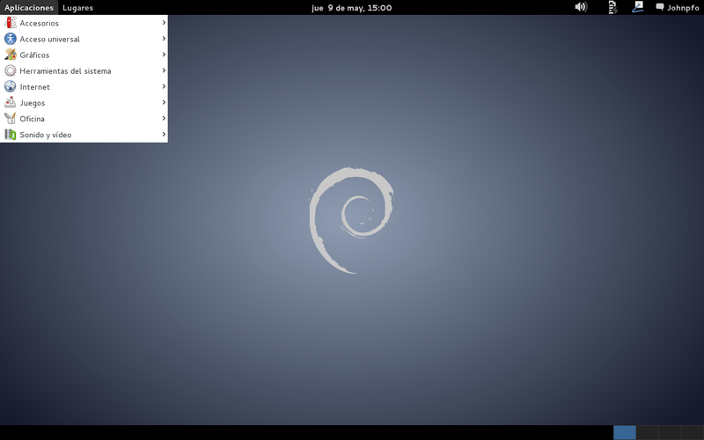
Linux发行版谱系
Debian（http://www.debian.org/）
于1993年8月16日，由一名美国普渡大学学生Ian Murdock首次发表。最初他把系统称为“Debian Linux Release”，以开源的方式，本着Linux 及GNU的精神发行的一套GNU/Linux发行版 。（Debian的名称是由当前他的女友Debra 和Ian Murdock自己的名字合并而成的。）
Debian可以算是迄今为止，最遵循GNU规范的Linux系统
Debian 以稳定性闻名，所以很多服务器都使用Debian 作为其操作系统，而很多Linux的LiveCD 也以Debian为基础改写

Slide 33
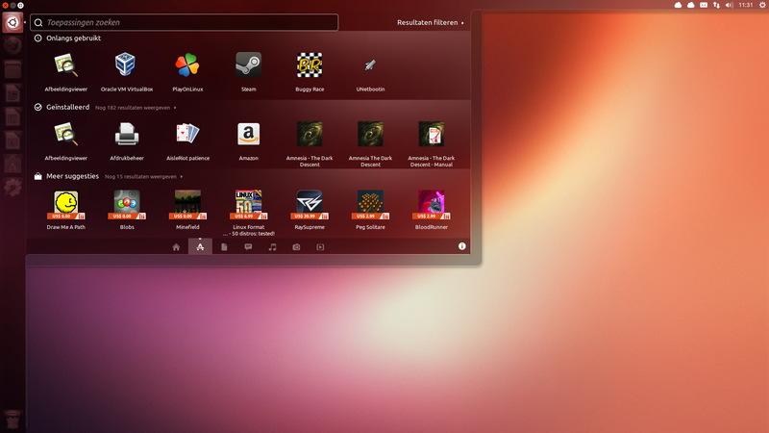
Linux发行版谱系
Ubuntu（http://www.ubuntu.com/）
Ubuntu是一个南非的民族观念，着眼于人们之间的忠诚和联系
由马克·舍特尔沃斯创立的Canonical公司主导，其首个版本发布于2004年10月，Ubuntu以Debian为开发蓝本。与Debian稳健的升级策略不同，Ubuntu每6个月会发布一个新版，以便人们及时地获取和使用新软件
开发目的是使个人计算机变得简单易用，同时也提供针对企业应用的服务器版本

Slide 34

Linux发行版谱系
Mint（http://www.linuxmint.com/）
基于Ubuntu开发，但在下载量和使用量上已经超越了Ubuntu。
以优雅和简洁的用户界面见长

Slide 35
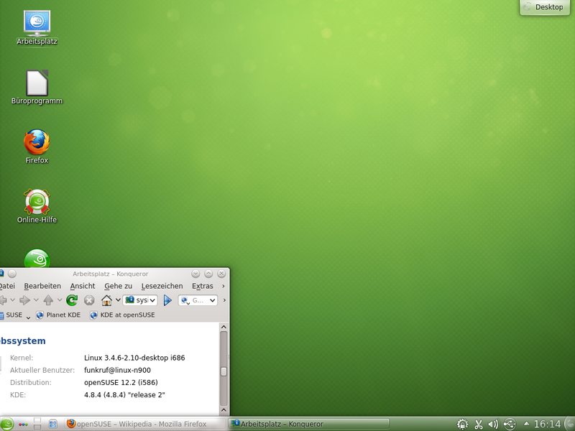
Linux发行版谱系
SuSE（http://www.novell.com/linux/）
以Slackware Linux 为基础，并提供完整德文使用界面的产品
1992年Peter McDonald成立了SLS发行版。这套发行版包含的软件非常多，更首次收录了X Window及TCP/IP等套件，Slackware就是一个基于SLS的发行版
SuSE目的是成为UNIX 技术公司，专门为德国人推出量身定做的SLS/Slackware软件及UNIX/Linux 说明文件

Slide 36
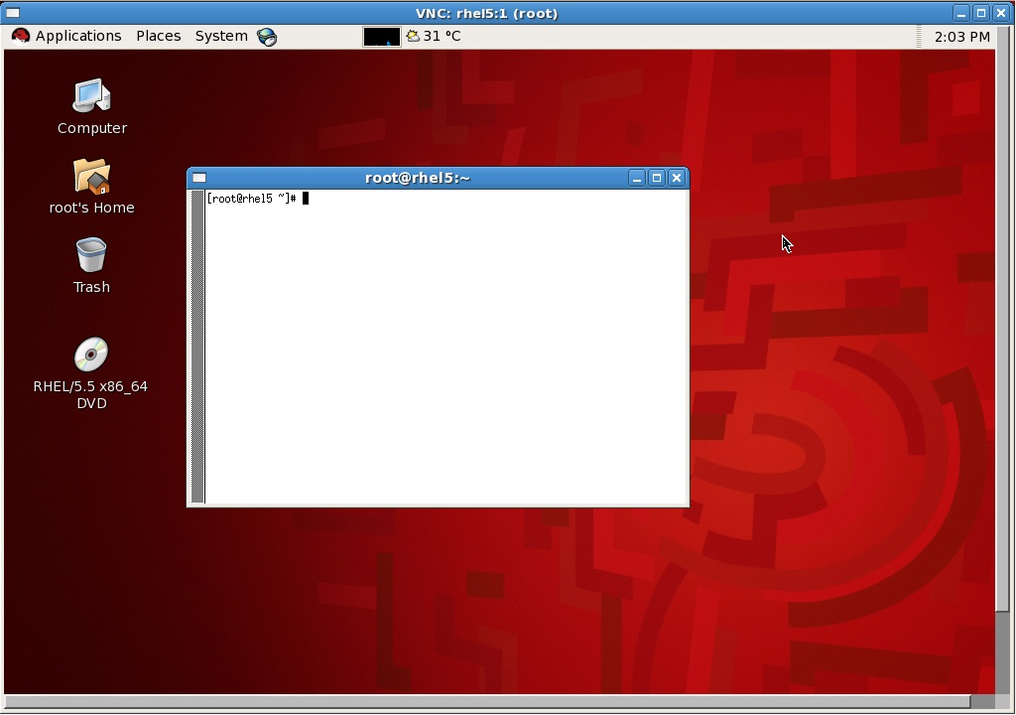
Linux发行版谱系
RHEL（Red Hat：http://www.redhat.com/）
Red Hat公司由Bob Young和Marc Ewing于1995年创建
全球最大的开源技术厂家，其产品也是全世界应用最广泛的Linux

Slide 37
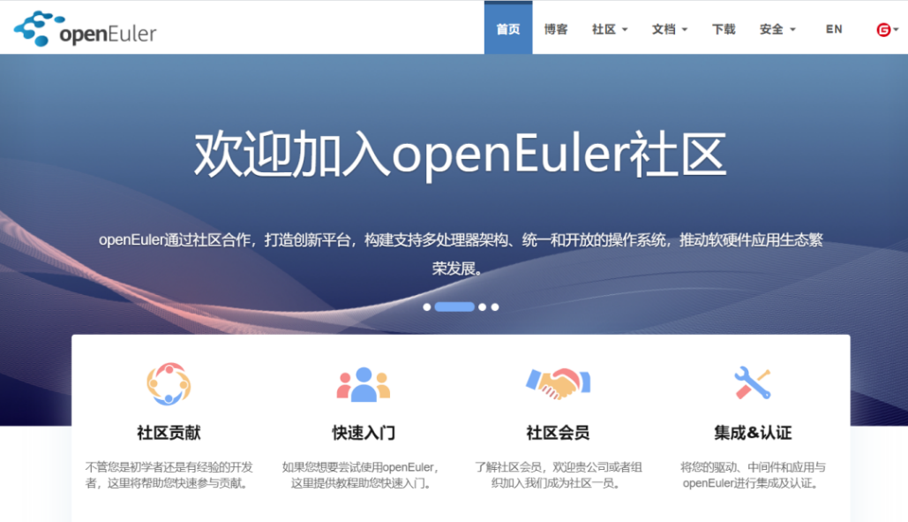
openEuler发展历史
openEuler究竟是什么？
openEuler是一个开源、免费的Linux发行版平台，将通过开放的社区形式与全球的开发者共同构建一个开放、多元和架构包容的软件生态体系。
同时，openEuler也是一个创新的平台，鼓励任何人在该平台上提出新想法、开拓新思路、实践新方案。
Notes:
所谓的图灵机就是指一个抽象的机器，它有一条无限长的纸带，纸带分成了一个一个的小方格，每个方格有不同的颜色。有一个机器头在纸带上移来移去。机器头有一组内部状态，还有一些固定的程序。在每个时刻，机器头都要从当前纸带上读入一个方格信息，然后结合自己的内部状态查找程序表，根据程序输出信息到纸带方格上，并转换自己的内部状态，然后进行移动。

Slide 38
openEuler发展历史
openEuler的发展
2019年9月18日，华为宣布openEuler开源，openEuler开源社区正式上线。
2019年12月31日，openEuler开源代码上线。
openEuler希望通过社区合作，打造创新平台，构建支持多处理器架构、统一和开放的操作系统，推动软硬件应用生态繁荣发展。
2020年3月27日， openEuler开源社区正式发布openEuler LTS 20.03（Long Term Support）版本。这标志着openEuler已经有了成熟的规模商用能力。
Notes:
所谓的图灵机就是指一个抽象的机器，它有一条无限长的纸带，纸带分成了一个一个的小方格，每个方格有不同的颜色。有一个机器头在纸带上移来移去。机器头有一组内部状态，还有一些固定的程序。在每个时刻，机器头都要从当前纸带上读入一个方格信息，然后结合自己的内部状态查找程序表，根据程序输出信息到纸带方格上，并转换自己的内部状态，然后进行移动。

Slide 39
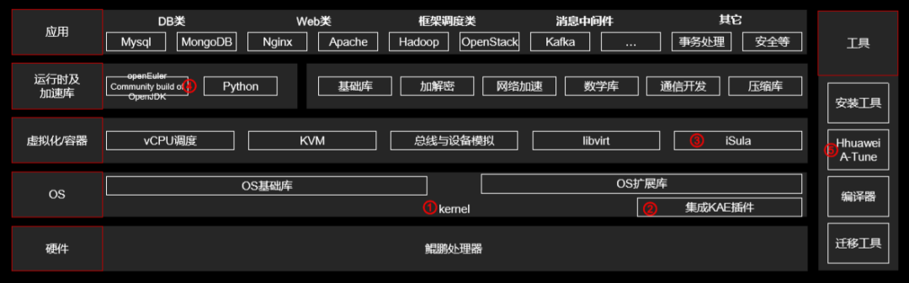
openEuler发展历史
openEuler的优势
1. openEuler内核采用了多核调度技术，把算力发挥到了极致，使得Nginx性能平均提升了15%。
2.openEuler采用了集成KAE加速引擎插件，软硬协同，助力鲲鹏实现10%-100%性能提升。
Notes:
所谓的图灵机就是指一个抽象的机器，它有一条无限长的纸带，纸带分成了一个一个的小方格，每个方格有不同的颜色。有一个机器头在纸带上移来移去。机器头有一组内部状态，还有一些固定的程序。在每个时刻，机器头都要从当前纸带上读入一个方格信息，然后结合自己的内部状态查找程序表，根据程序输出信息到纸带方格上，并转换自己的内部状态，然后进行移动。

Slide 40
openEuler发展历史
openEuler的优势
3.虚拟化openEuler采用了iSula轻量级容器，具备轻、快、易、灵特点；启动时间缩短35%，内存资源消耗降低68%。
4.面向Java开发者，openEuler开源社区重新构建了OpenJDK，通过GC优化，冗余DMB指令消除等技术提升性能20%。
5.openEuler使用A-Tune工具，实现了场景自优化。典型场景智能自优化，可以提升系统调优效率30%。
Notes:
所谓的图灵机就是指一个抽象的机器，它有一条无限长的纸带，纸带分成了一个一个的小方格，每个方格有不同的颜色。有一个机器头在纸带上移来移去。机器头有一组内部状态，还有一些固定的程序。在每个时刻，机器头都要从当前纸带上读入一个方格信息，然后结合自己的内部状态查找程序表，根据程序输出信息到纸带方格上，并转换自己的内部状态，然后进行移动。

Slide 41
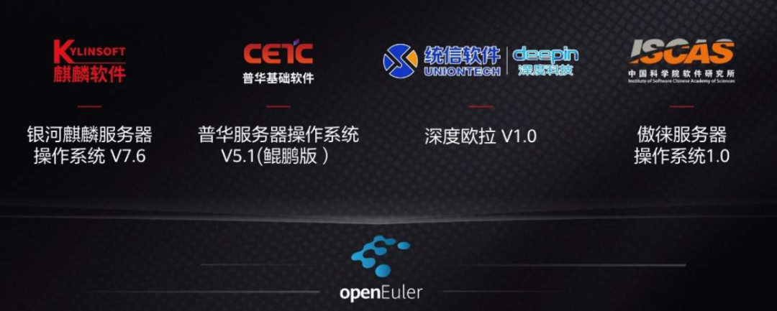
openEuler发展历史
openEuler商业系统发行版
1.麒麟服务器操作系统
2.普华服务器操作系统（鲲鹏版）
3.deepinEuler V1.0
4.傲徕操作系统
Notes:
所谓的图灵机就是指一个抽象的机器，它有一条无限长的纸带，纸带分成了一个一个的小方格，每个方格有不同的颜色。有一个机器头在纸带上移来移去。机器头有一组内部状态，还有一些固定的程序。在每个时刻，机器头都要从当前纸带上读入一个方格信息，然后结合自己的内部状态查找程序表，根据程序输出信息到纸带方格上，并转换自己的内部状态，然后进行移动。

Slide 42
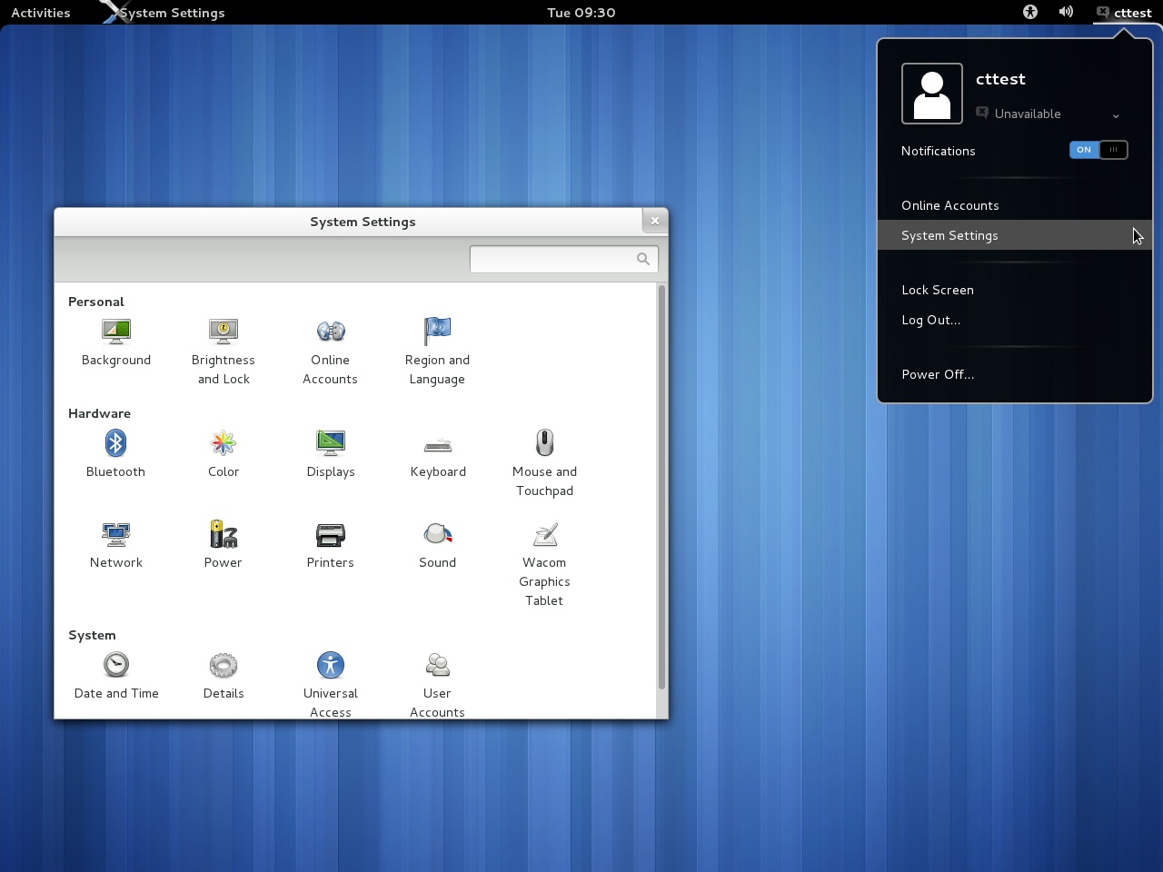
桌面环境
GNome
支持多种平台的开发&桌面环境, 可以运行在Linux, Solaris,HP-UX,BSD和Apple Darwin系统上.

Slide 43
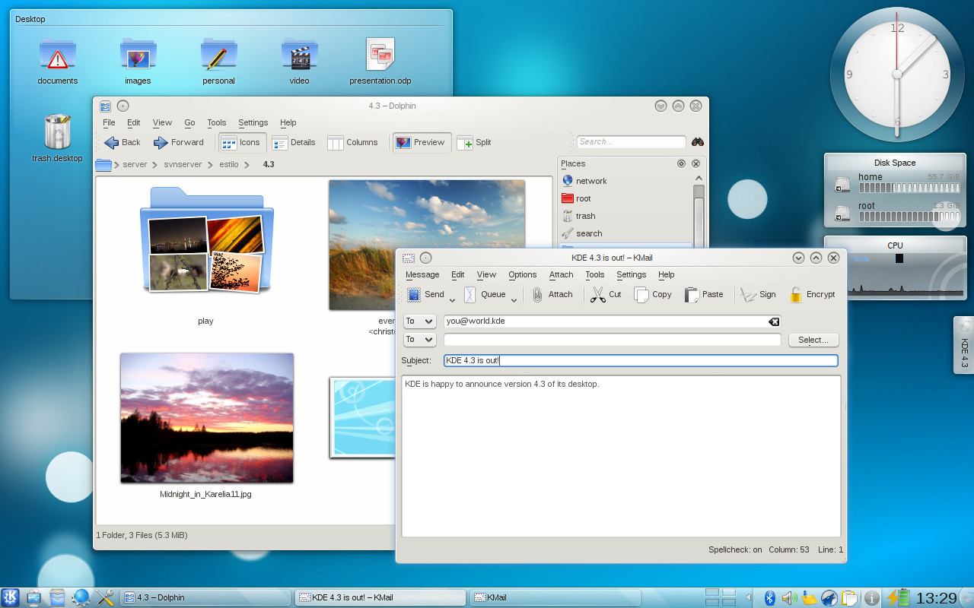
桌面环境
KDE
Kool Desktop Environment的缩写, 运行于 Linux、Unix 以及FreeBSD 等操作系统上面自由图形工作环境，整个系统采用TrollTech公司所开发的Qt 程序库。

Slide 44
桌面环境
LXDE
全名为Lightweight X11 Desktop Environment，轻量级，可在Linux、BSD等POSIX相容平台上运行。

Slide 45
黑客文化——一种对技术和自由的极致追求
坚持开放，反对封闭
对贝尔实验室、AT&T、微软等的藐视。
追求自由，反对限制
Copyright与Copyleft
Free as in freedom （自由中的免费）
敢于独立创造，不迷信权威
22岁的Linus与泰斗Andrew S. Tanebaum论战
视物质财富如粪土
把微软称为M$

Slide 46
资料
（强力推荐阅读）Linux in Wikipedia
http://en.wikipedia.org/wiki/Linux
Unix发展历史
http://coolshell.cn/articles/2322.html
GNU Linux Distribution Timeline
http://futurist.se/gldt/
谁写了Linux
http://www.linuxfoundation.org/sites/main/files/publications/whowriteslinux.pdf
DistroWatch
http://distrowatch.com/

Slide 47
谢谢 !

